Slide 1
Трикутник і його елементи. Види трикутників
“Природа говорить мовою математики: літери цієї мови – круги, трикутники та інші математичні фігури”
Г.Галілей

Slide 2
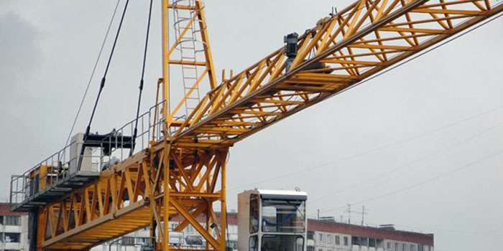
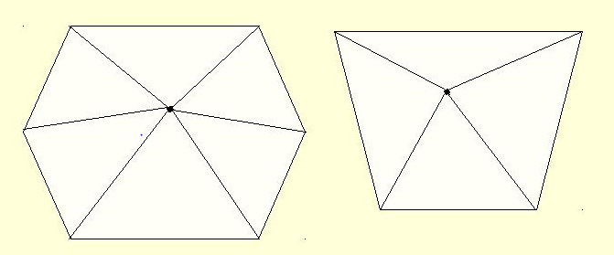
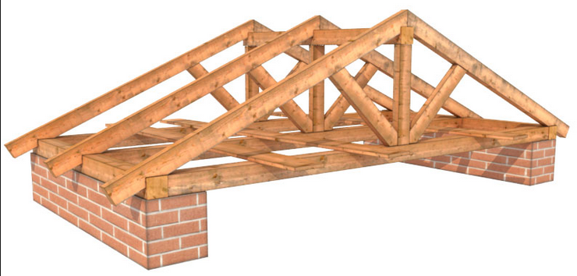
Чому так важливо вивчати трикутник?

Slide 3
Ти дізнаєшся:
1
Як розпізнавати та називати елементи трикутників, зображених на рисунку
Якими бувають трикутники
Як будувати медіану, бісектрису, висоту трикутника
2
3
4
Як обчислювати сторони трикутника за відомим периметром та навпаки

Slide 4
Історична довідка
Перші відомості про трикутник та його властивості ми знаходимо в єгипетських папірусах, яким більше 4000 років. У них згадується спосіб, яким знаходили площу рівнобедреного трикутника. Через 2000 років у Стародавній Греції високого рівня досягає вивчення властивостей трикутника.

Slide 5
Означення
Якщо три точки, що не лежать на одній прямій, сполучити відрізками, матимемо трикутник.
Трикутник – це замкнена ламана з трьох ланок.
Точки А, В, С – вершини ΔАВС
Відрізки АВ, ВС, АС – сторони ΔАВС
С
А
В

Slide 6
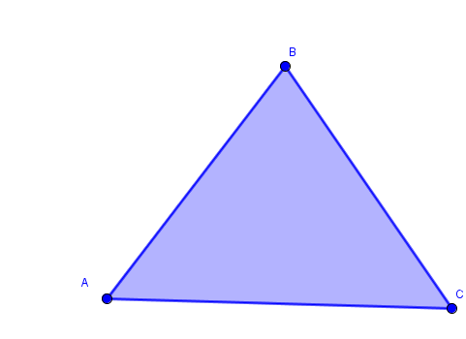
Трикутник розбиває площину на дві області: внутрішню і зовнішню

Slide 7
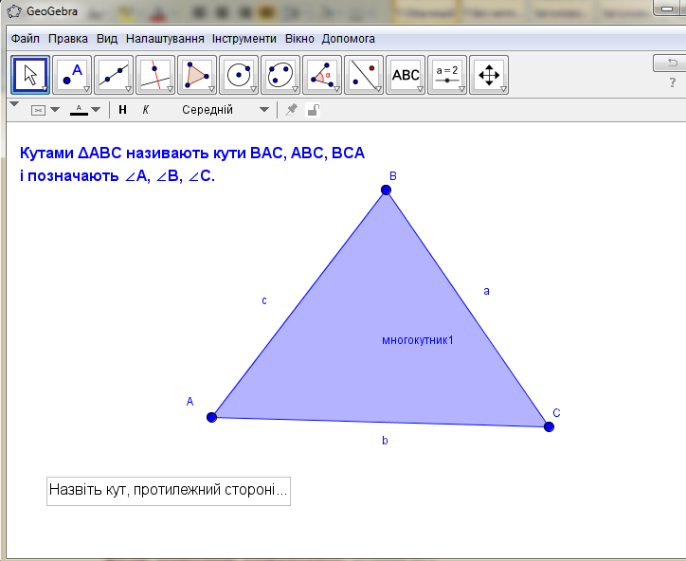

Slide 8
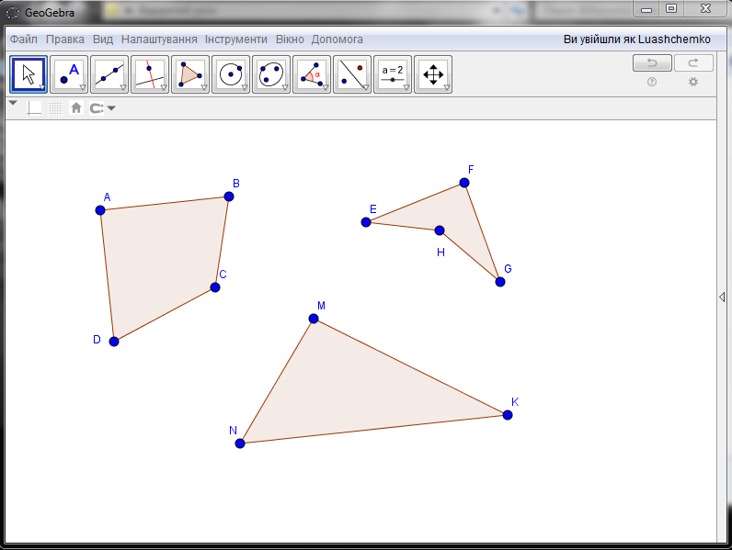

Slide 9
Знання в дії
№260. Накресліть будь-який трикутник. Позначте його вершини буквами К, Р, Т. Назвіть сторони і кути трикутника, знайдіть його периметр.
Записи в зошиті
№ 260
Сторони: ...
Кути: …
Периметр Р= …

Slide 10
Якими бувають трикутники?
Гострокутні
Прямокутні
Тупокутні
Різносторонні
Рівносторонні
Рівнобедрені

Slide 11
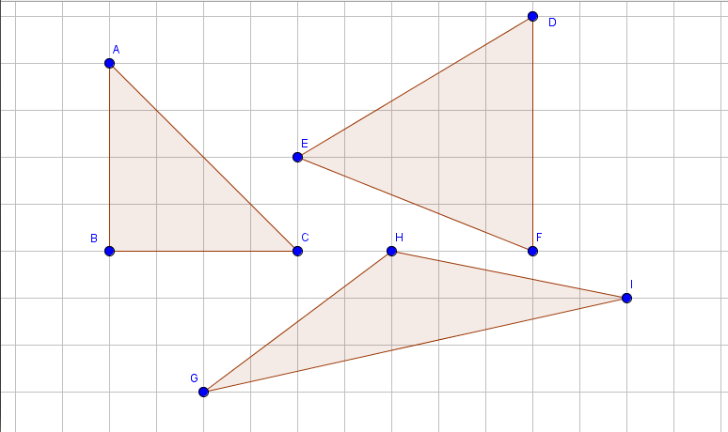

Slide 12
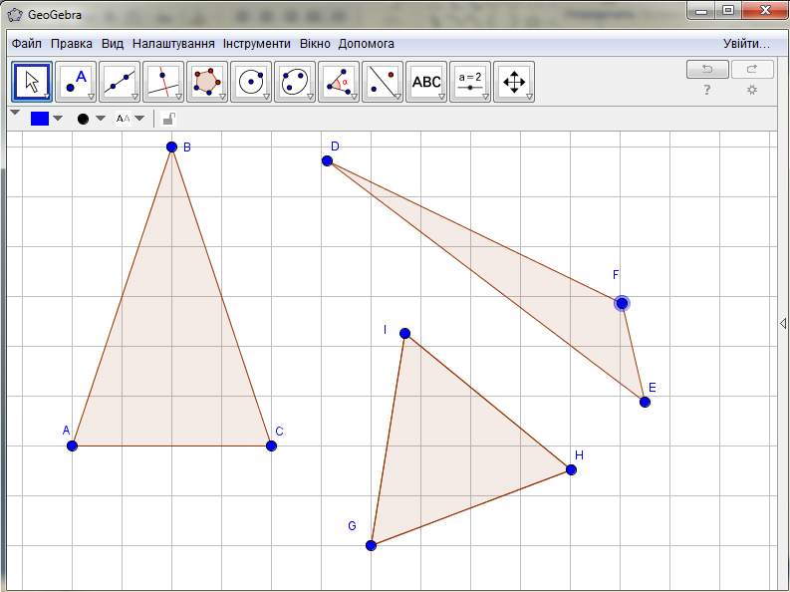

Slide 13
Периметр трикутника
сума довжин всіх його cторін
РΔABC=АВ+ВС+АС
Кожна сторона трикутника коротша за суму двох інших його сторін
АВ<ВС+АС АС<АВ+ВС ВС<АВ+АС

Slide 14
Знання в дії
№ 258. Знайти периметр ΔABC, якщо:
АВ=6см, ВС=3см, АС=7см;
АВ=2,2см, ВС=8,5см, АС=8,8см
№ 259. Чи існує трикутник з сторонами:
АВ=6см, ВС=2см, АС=6см
АВ=4см, ВС=3см, АС=8см

Slide 15
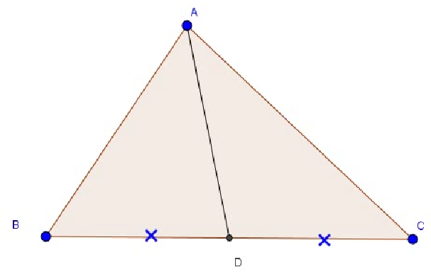
Медіана трикутника
Відрізок, що сполучає вершину трикутника з серединою протилежної сторони, називається медіаною трикутника.

Slide 16
Побудова медіани трикутника

Slide 17
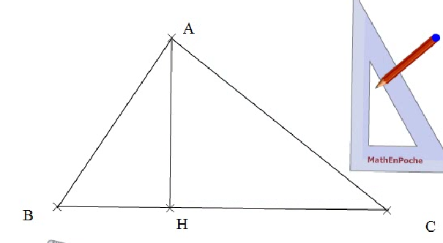
висота трикутника
Перпендикуляр, опущений з вершини трикутника на пряму, на якій лежить його протилежна сторона, називається висотою трикутника.

Slide 18
Побудова висоти трикутника

Slide 19
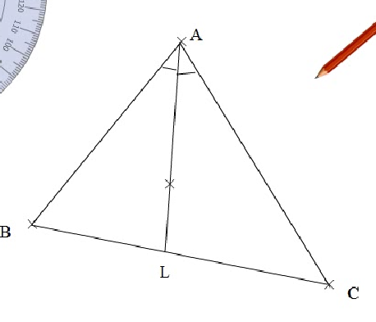
бісектриса трикутника
Відрізок бісектриси кута трикутника від його вершини до протилежної сторони – бісектриса трикутника.

Slide 20
Побудова бісектриси трикутника

Slide 21
Постановка задачі
Побудуйте гострокутний трикутник АВС. Проведіть з його вершини В медіану, бісектрису, висоту і позначте ВМ, ВН та BL відповідно.
Побудуйте тупокутний трикутник АВС (кут В – тупий). Проведіть з його вершини В медіану, бісектрису, висоту і позначте ВМ, ВН та BL відповідно.
Зробіть висновок про порядок розташування точок М, Н та L

Slide 22
Постановка задачі: побудуйте гострокутний трикутник. Проведіть його
1. висоти
2. медіани
3. бісектриси
Зробіть висновок!

Slide 23
Висновки:
Всі три медіани трикутника перетинаються в одні точці (центр маси)
Всі три висоти перетинаються в одній точці (ортоцентр)
Всі три бісектриси перетинаються в одній точці (центр вписаного кола)

Slide 24
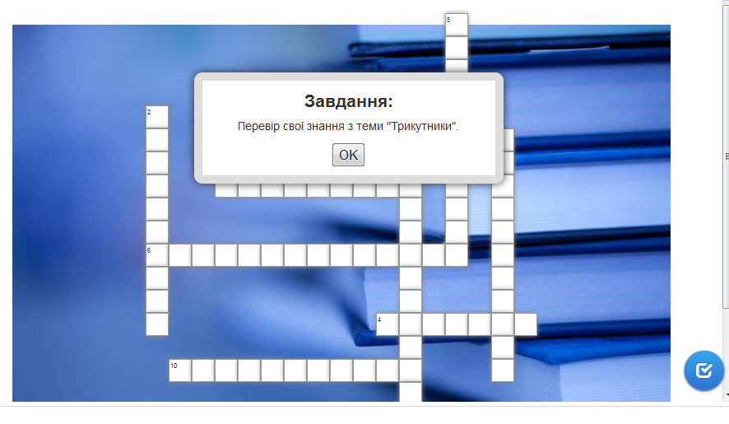
Домашнє завдання
Вивчити § 9,
виконати № 263,
265, 271.
Створити інтелек- карту “Трикутник”
Теми для коротких повідомлень.
В середовищі Scretch cтворити алгоритм визначення виду трикутника (за сторонами)
https://www.youtube.com/watch?v=_0sosITTLWI
http://learningapps.org/1215777

Slide 25
Теми для повідомлень
Трикутник і школа Піфагора
Вклад Фалеса у вивчення властивостей трикутника
Трикутник і давньогрецький вчений Герон
Теорема Ейлера
Трикутник Пенроуза
Трикутник Паскаля
Єгипетський трикутник
Трикутник у повсякденному житті

Slide 26
Сьогодні на уроці
Я дізнався…..•
Я поглибив……•
Мені на уроці сподобалося…..•
Мене дуже здивувало…..•
Я вирішив дізнатися більше про….•
Я вважаю дану тему…..•
Дані знання допоможуть мені під час…•
http://learningapps.org/display?v=p5jcmnx2v16

